Slide 1
МсСВУ
Вычитание
a-b
Преподаватель Каримова С.Р.

Slide 2
29.02.11
I. Повторение ранее изученного материала.
1. Повторить правила сложения отрицательных
чисел и сложения чисел с разными знаками.
Привести примеры.
2. Решить устно № 1098 (а; б; г) и 1101 (в; г).
3. Решить № 1104, записывая на доске
приведенные суворовцами примеры.
4. Двое суворовцев на доске выполняют упражнения
из с/п: 1) № 1109 (а – з); 2) № 1116.

Slide 3
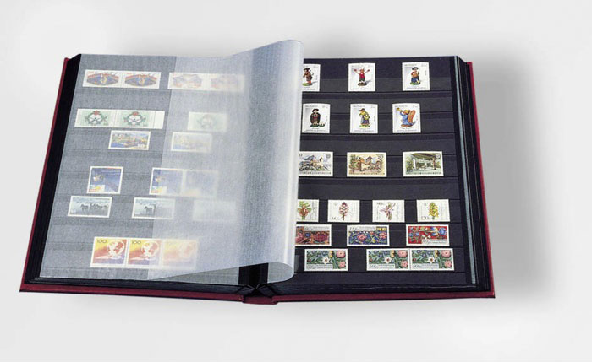
Решение.
30 % = 0,3.
Пусть в альбоме было х российских марок, тогда иностранных марок в альбоме было 0,3х. Всего в альбоме 1105 марок.
х + 0,3х = 1105
1,3х = 1105
х = 1105 : 1,3 = 11050 : 13 = 850
х = 850.
В альбоме было 850 российских марок, а иностранных 1105 – 850 = 255 (марок).
Ответ: 255 марок, 850 марок.

Slide 4
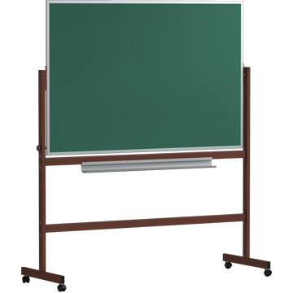
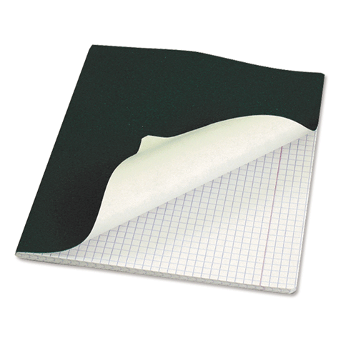
II. Выполнение упражнений.
1. Решить № 1091 (к; л; р; н; п) самостоятельно
с проверкой; 1091 (о; с; т) решить на доске и в
тетрадях.

Slide 5
Решение.
к) –7,62 – (–7,62) = –7,62 +7,62 = 0;
л) –0,21 – 0 = –0,21 + 0 = –0,21;
р)
н)
п)
о)
с)
т)
2. Решить устно № 1094.
3. Решить № 1092 (а; в) на доске и в тетрадях, 1092 (б) – самостоятельно.

Slide 6
Решение
а) –2 + х = 4,3 б) 8,1 + у = –6 в) 5 – х = 1,7
х = 4,3 – (–2) у = –6 – 8,1 х = 5 – 1,7
х = 4,3 + 2 у = –6 + (–8,1) х = 3,3.
х = 6,3. у = –14,1.
Ответ: х = 6,3. Ответ: у = –14,1. Ответ: х = 3,3.
4. Решить № 1096 (а; в; д) на доске и в тетрадях, № 1096 (б; г; е) – самостоятельно.

Slide 7
а) (62 – 28) – 40 = 34 – 40 = 34 + (–40) = –6;
б) –50 + (37 + 30) = –50 + 67 = 17;
в) –6 – (–8 –20) = –6 – (–28) =–6 + 28 = 22;
г) –7 –(–12 + 13) = –7 –1 = –7 + (–1) = –8;
д) 4,1 – (–1,8 + 2,5) = 4,1 – 0,7 = 3,4;
е) (–3,2 + 60) – 0,8 = 56,8 – 0,8 = 56.

Slide 8
III. Изучение нового материала.
1. Разобрать решение задачи на с. 185 учебника.
2. Правило: Чтобы найти длину отрезка на координатной прямой, надо из координаты его правого конца вычесть координату его левого конца.
3. Решить задачу № 1097 (а; в; д).
а) 8 – 2 = 6;
в) 6 – (-1) = 6 + 1 =7;
д) 3,2 – (–4,7) = 3,2 + 4,7 = 7,9.

Slide 9
IV. Повторение ранее изученного материала.
1. Решить задачу № 1107 (2) самостоятельно.
2. Решить № 1103.

Slide 10
V. Итог урока.
1. Ответить на вопросы на с. 185 учебника.
2. Найти расстояние между точками:
а) А (–5,2) и В (–1,8);
б) С и Д .
3. Решить уравнение:
а) 2,4 + х = –2,8;
б) 18,24 – у = 20.
Задание на самоподготовку: выучить
правила п. 34; решить № 1109 (ж – к), 1111, 1113 (в; г), 1115.

